Slide 1
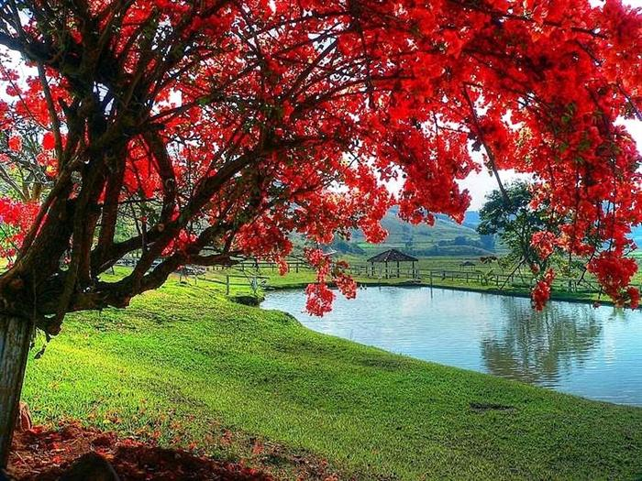
TENTE
LEMBRAR-SE
(TRY TO REMEMBER)
Avanço Automático

Slide 2

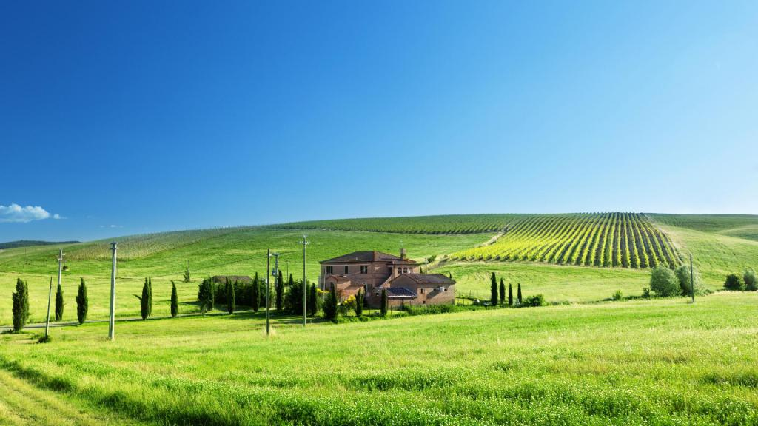

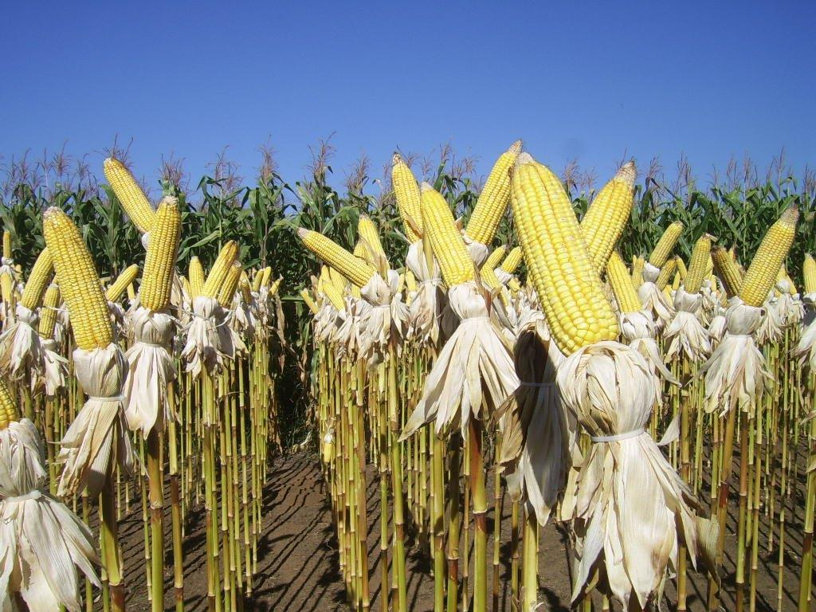
Tente lembrar-se de setembro
Quando a vida era lenta e tão madura
Tente lembrar-se de setembro
Quando a grama estava verde e os grãos foram amarelando
Tente lembrar-se de quando você era uma amiga e companheira.

Slide 3
Try to Remember é a canção que ouvem, por mim traduzida e adaptada, em seu primeiro verso, da comédia musical os Fantasticks , para levar o público a imaginar que o conjunto esparso (espalhados por aqui e ali), sugere rimas como: “remember com september” e outras contidas até o final da canção. Foi escrita por Tom Jones (não o cantor). Harvey Schimidt compôs a música.

Slide 4
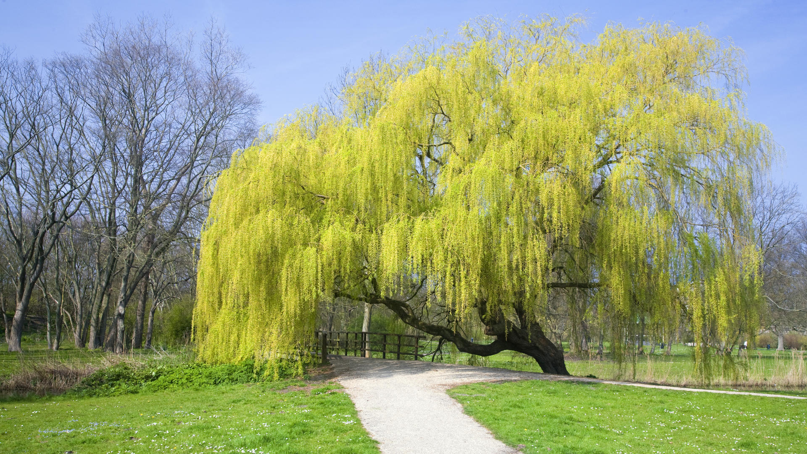
Ainda, ouvindo outro verso; “ tente se lembrar de quando a vida era tão suave, ninguém chorou, exceto o salgueiro (imagem); que os sonhos eram mantidos ao lado do travesseiro”.
Fez-me lembrar;
Depois de um dia inteiro de atividades e muito corre-corre, nada é mais gostoso do que deitar a cabeça no travesseiro, fechar os olhos e dormir. Essas horas de repouso são absolutamente necessárias para que nosso organismo reponha as energias gastas. Mas não é só. Quando mergulhamos no sono, começamos a viver outro processo. É como se nossa mente nos levasse a um mundo misterioso, onde tudo pode acontecer.

Slide 5
Mas, afinal, o que são os sonhos? Por que eles acontecem? As explicações variam muito, de acordo com nossos costumes e modo de vida. Para os religiosos, as imagens que nos visitam quase todas as noites são mensagens divinas ou demoníacas. Já os estudiosos encaram como a manifestação de poderes mentais que não dominamos quando estamos acordados.

Slide 6
Apesar de tudo o que se conhece, eles continuam a ser um desafio para a maioria de nós.

Slide 7


CRIAÇÃO & APRESENTAÇÃO
TONINHO VENDRAMINI
Imagens & Sons
Acervo Pessoal
Músicas de Fundo
Acompanhamento
Try To Remenber
Josh Groban
Encerramento
Fly Me To The Moon
Frank Sinatra
ACESSE MEUS ESPAÇOS CULTURAIS E TORNE-SE MEU SEGUIDOR
http://vendraminiletras.blogspot.com/
www.sergrasan.com/toninhovendraminislides/
PARTICIPAÇÕES:
    ASSOCIAÇÃO DOS POETAS E ESCRITORES DE JUNDIAÍ E REGIÃO
ACADEMIA NACIONAL DE LETRAS DO PORTAL DO POETA BRASILEIRO - ACADÊMICO 28

